Slide 1
EABASE Series
EA_CostManager
操作マニュアル
v1.0.1 / 2026年4月
✓ 日報Excel取込
✓ 原価自動集計
✓ タブ複数選択・一括処理
✓ 絞り込みタブ
✓ 各種マスタ設定
✓ ウィンドウ状態記憶
業務用 原価集計ツール — 日報から現場・月度別の原価を自動集計
Earth Analyzer 社 機密情報

Slide 2
目次
01
起動と画面構成
07
Excel書き出し・印刷
サイドバー・ヘッダー・ウィンドウ
プレビュー・列選択
02
ダッシュボード
08
ショートカットキー
お知らせ・操作履歴・自動更新
Ctrl/F系一覧・複数選択操作
03
日報取込
09
設定・マスタ管理
Excel読込・バリデーション
人員・車両・機材・金額・DB設定
04
原価集計の見方
10
日報の入力ルール
集計の仕組み・年度月度折りたたみ
1行1作業ルール・区分コード
05
現場タブの操作
11
注意事項・よくある質問
属性変更・複数選択・一括処理
Q&A・トラブル対応
06
絞り込みタブ
12
インストールとアップデート
月度・作業内容・氏名フィルタ
Inno Setup・自動更新
EA_CostManager 操作マニュアル v1.0.1
2 / 53

Slide 3

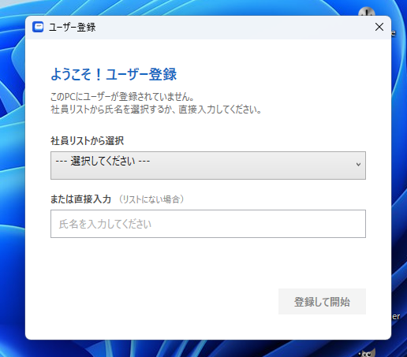
01 起動と画面構成
ソフトの起動方法を説明します。
1
アイコンをダブルクリック
デスクトップにある「EA_CostManager」のアイコンをダブルクリックして起動します。
2
（初回のみ）ユーザー登録
初回起動時のみ、お名前を入力するダイアログが表示されるので、氏名を入力して「登録」を押してください。2回目以降は表示されません。
3
メイン画面が表示されます
登録後、メイン画面が開きます。
EA_CostManager 操作マニュアル v1.0.1
3 / 53

Slide 4
01 起動と画面構成
メイン画面は「サイドバー」「ヘッダーバー」「コンテンツ領域」の3つの部品で構成されます。
① ヘッダーバー（ユーザー名・お知らせ・更新通知）
① ヘッダーバー
画面の最上部にあり、ログイン中のユーザー名・お知らせ・アップデート通知バナーが表示されます。
② サイドバー
③ コンテンツ領域
選択したメニューに応じて、
各機能のページが表示されます
ダッシュボード
原価集計
② サイドバー
画面左側のメニューエリアです。ボタンをクリックすると、コンテンツ領域の表示が切り替わります。
左下に現在のバージョンが自動で表示されます。
日報取込
設定
③ コンテンツ領域
サイドバーで選択したメニューに応じて、各機能のページが表示される作業エリアです。
v1.0.1
EA_CostManager 操作マニュアル v1.0.1
4 / 53

Slide 5
01 起動と画面構成
サイドバーには4つのメニューがあります。クリックすると各機能の画面が開きます。
ダッシュボード
原価集計
起動時に最初に表示される画面です。
現場ごとの原価を確認・編集する画面です。
お知らせ・操作履歴・日報読込履歴を確認できます。
60秒ごとに自動更新されます。
現場タブで現場を選択すると、年度・月度ごとに集計された原価が表示されます。
絞り込みタブで条件を絞って確認できます。
日報取込
設定
日報のExcelファイルを読み込む画面です。
各種マスタ設定・DB設定を行う画面です。
ファイルを選択して取込ボタンを押すと、原価が自動で集計されてDBに保存されます。
人員マスタ・車両マスタ・機材マスタ・金額設定などをこの画面から管理します。
EA_CostManager 操作マニュアル v1.0.1
5 / 53

Slide 6
01 起動と画面構成
ヘッダーバーには、ユーザー名・お知らせ・アップデート通知が表示されます。
EA_CostManager
🔔 お知らせ：v1.0.1 を公開しました
👤 仲 良智 さん
左側：ソフト名表示
ソフト名「EA_CostManager」が表示されます。
中央：お知らせバナー
管理者からのお知らせがある場合に表示されます。
新しいバージョンの公開・メンテナンス情報・運用上の注意事項などが流れます。
バナーをクリックすると詳細を確認できます。
右側：ユーザー名
ログイン中のユーザーの氏名が表示されます。表示名はパソコンの利用者として登録された氏名です。
EA_CostManager 操作マニュアル v1.0.1
6 / 53

Slide 7
02 ダッシュボード
起動時に最初に表示される画面です。3つの情報が一覧で確認できます。
ダッシュボード
ダッシュボードの3つの情報
1. お知らせ
📢 お知らせ ※情報がある時のみ表示
管理者からのお知らせを表示
新しいバージョンの公開や運用上の重要な情報を確認できます。
2. 操作履歴
📋 操作履歴
全ユーザーの操作履歴を新しい順で表示
誰が・いつ・何の操作をしたかを確認できます。チームでの共有作業に便利です。
3. 日報読込履歴
📥 日報読込履歴
最近取込んだ日報ファイルを表示
最近取込んだ日報ファイルが表示されます。クリックすると詳細を確認できます。
EA_CostManager 操作マニュアル v1.0.1
8 / 53

Slide 8
02 ダッシュボード
お知らせの確認方法を説明します。
📢 お知らせ
2026/04/30
v1.0.1 を公開しました
2026/04/29
v1.0.0 正式リリース。Beta から正式版へ移行しました。
2026/04/15
新規機材マスタの登録方法について（社内通達）
確認のしかた
ダッシュボードのお知らせエリアに新しい情報が一覧で表示されます。最新のお知らせが上に並びます。
詳細を見る
お知らせの行をクリックすると、詳細な内容を確認できます。アップデートに関する情報や運用上の注意事項などが含まれます。
自動更新
ダッシュボードを開いている間、60秒ごとに自動更新されます。手動で更新したい場合は、画面右上の「🔄 更新」ボタンを押してください。
EA_CostManager 操作マニュアル v1.0.1
9 / 53

Slide 9
02 ダッシュボード
操作履歴と日報読込履歴を確認できます。
📋 操作履歴
📥 日報読込履歴
誰が・いつ・どの現場に対して何の操作をしたかが新しい順に表示されます。
最近取込んだ日報ファイルが新しい順に表示されます。複数ファイル一括取込にも対応しています。
仲 良智
2026/04/30 14:32
260421_日報入力.xlsx
属性変更：第一土木 → 自社案件
2026/04/30 13:15
245件
A
2026/04/30 13:15
250321_作業日報_ｱｰｽ･ｱﾅﾗｲｻﾞｰDX-LAB.xlsx
日報取込：日報_2026_04.xlsx
2026/04/29 17:40
187件
B
2026/04/30 11:08
現場登録：JIPEC_橋梁調査
260321_日報入力.xlsm
2026/04/02 09:12
892件
B
2026/04/29 16:22
アーカイブ：旧現場（5件）
EA_CostManager 操作マニュアル v1.0.1
10 / 53

Slide 10
02 ダッシュボード
ダッシュボードは自動で更新されます。手動で更新することもできます。
🔁 自動更新
🔄 手動更新
ダッシュボードを開いている間、お知らせ・操作履歴・日報読込履歴は60秒ごとに自動で更新されます。
他の人の操作内容も自動的に画面に反映されるため、常に最新の状況を確認できます。
ダッシュボード以外の画面（原価集計・日報取込・設定）を開いている間は、自動更新は行われません。
🔄 更新
画面右上にある「🔄 更新」ボタンを押すと、いつでも最新の状態に手動で更新できます。
他の人が今行っている操作をすぐに確認したいとき、自動更新を待たずに最新化したい場合に使ってください。
ショートカットキー Ctrl + R でも同じ操作ができます。
EA_CostManager 操作マニュアル v1.0.1
11 / 53

Slide 11
03 日報取込
日報取込の全体の流れを4ステップで説明します。
STEP 1
STEP 2
STEP 3
STEP 4
ファイル選択
プレビュー確認
取込実行
新規データの登録
Excelの日報ファイル（.xlsx / .xlsm）を選択します。複数ファイルの一括選択も可能です。
取込予定のデータが一覧で表示されます。期間の重複もここで自動チェックされます。
「取込開始」ボタンを押すと、データがDBに保存されて原価が自動集計されます。
日報内に新しい現場や社員が含まれていた場合は、登録ダイアログが順番に表示されます。
💡 ポイント：取込中はデータバリデーションが自動で行われます。区分コードが日付になっている行・時間が24時間以上の行・距離がマイナスの行などはスキップされ、エラー一覧として表示されます。
EA_CostManager 操作マニュアル v1.0.1
12 / 53

Slide 12
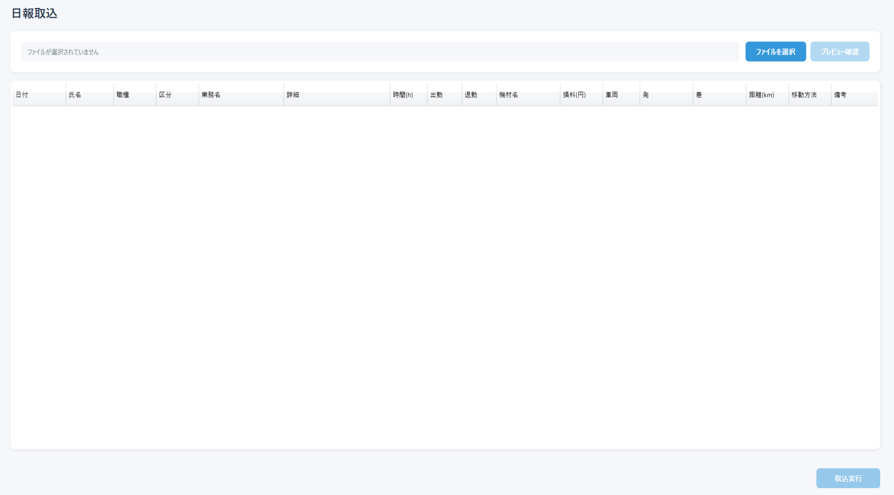
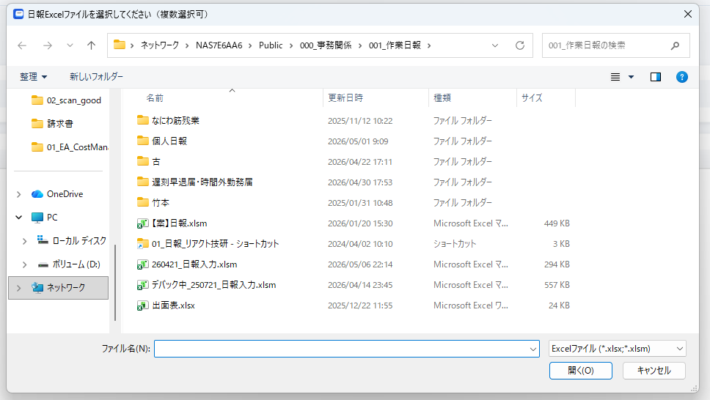
03 日報取込
STEP 1：日報ファイルの選択方法を説明します。
日報取込画面
①
サイドバーから「日報取込」をクリック
サイドバーの「日報取込」メニューをクリックして、画面を開きます。
②
「ファイルを選択」ボタンを押す
画面中央にある「ファイルを選択」ボタンをクリックします。
ファイル選択ダイアログ
③
Excelファイルを選択
ダイアログから日報のExcelファイル（.xlsx / .xlsm）を選択して「開く」を押します。
④
（任意）複数ファイルを一括選択
Ctrl + クリック・Shift + クリックで複数ファイルを一度に取込めます。
EA_CostManager 操作マニュアル v1.0.1
13 / 53

Slide 13
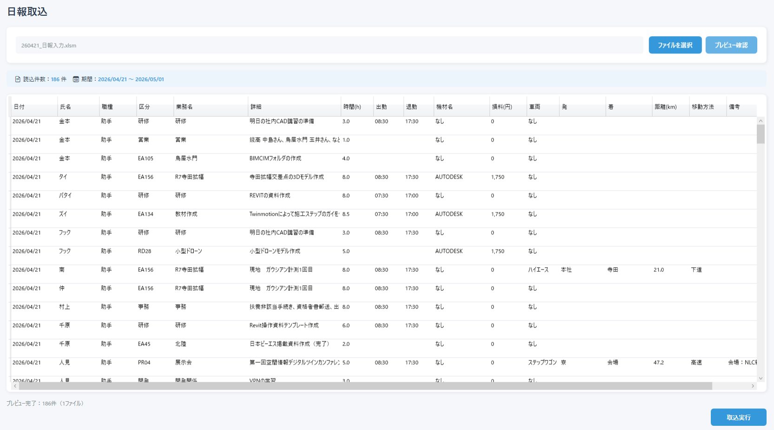
03 日報取込
STEP 2：プレビュー画面で取込予定データを確認します。
プレビュー画面
プレビュー画面でできること
📋 取込予定データの一覧
選択したExcelファイルの内容が一覧で表示されます。日付・氏名・現場・作業内容などが確認できます。
⚠️ 期間重複チェック
既にDBに登録されている期間と重複する日報がある場合、自動的に検出されて警告表示されます。
✅ 内容を確認して取込開始
問題なければ「取込開始」ボタンを押して、次のステップに進みます。
EA_CostManager 操作マニュアル v1.0.1
14 / 53

Slide 14
03 日報取込
STEP 3：取込実行時にデータの妥当性が自動的にチェックされます。
チェック項目
条件
動作
区分コード
「/」または「-」を含む（日付形式の誤入力）
該当行をスキップ
時間
24時間以上の値が入っている
該当行をスキップ
時間
マイナス値が入っている
該当行をスキップ
距離
マイナス値が入っている
該当行をスキップ
氏名
氏名が空欄になっている
該当行をスキップ
💡 補足：スキップされた行はメッセージボックスで一覧表示されるので、内容を確認して元のExcelファイルを修正後、再度取込んでください。
スキップされなかった他の行は通常通り取込まれます。
EA_CostManager 操作マニュアル v1.0.1
15 / 53

Slide 15
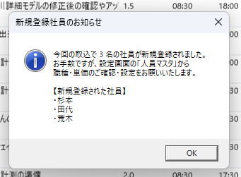
03 日報取込
STEP 4-A：日報内に新しい社員が含まれていると、取込後に通知されます。
新規社員通知ダイアログ
新規社員の通知について
自動的に登録
日報内に存在しない新しい氏名があった場合、人員マスタに自動的に登録されます。
一覧で通知
取込完了後、新規登録された社員の氏名がメッセージボックスで一覧表示されます。
初期設定
職種は「技師」、単価は34800円が初期値として設定されます。後で「設定 → 人員マスタ」から変更できます。
EA_CostManager 操作マニュアル v1.0.1
16 / 53

Slide 16
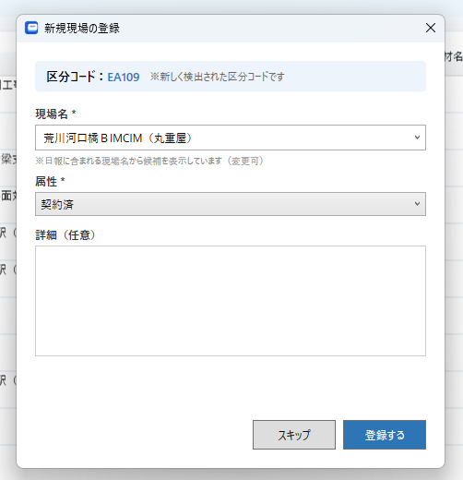
03 日報取込
STEP 4-B：日報内に新しい現場が含まれていると、登録ダイアログが開きます。
新規現場登録ダイアログ
①
新規現場が自動検出されます
日報内の新しい現場（区分コード）が見つかると、登録ダイアログが自動で開きます。
②
現場名と詳細を入力
現場名・会社名・詳細情報を入力します。
③
属性を選択
7種類の属性
（契約前・契約中・契約終了・自社案件・第一土木・セミナー・その他）から選択します。
④
「登録」ボタンで保存
入力後、「登録」ボタンを押すと現場マスタに保存されます。属性に応じてタブ色が自動で設定されます。
EA_CostManager 操作マニュアル v1.0.1
17 / 53

Slide 17
04 原価集計の見方
原価集計画面の構成を説明します。
第一土木
自社案件
契約終了
① 現場タブ
上部の横タブで現場を切り替えます。属性に応じて色が自動で変わります。
▶ 絞り込みタブ:
全体
2026/04
技師のみ
日付 / 氏名 / 作業内容 / 人件費 / 交通費 / 損料
DataGrid（明細表示エリア）
月度ヘッダー・明細行・小計を自動表示
② 絞り込みタブ
現場タブの中のサブタブです。月度・作業内容・氏名で絞り込み表示できます。
③ DataGrid
選択した条件の原価明細が、年度・月度ごとにまとまって表示されます。
EA_CostManager 操作マニュアル v1.0.1
18 / 53

Slide 18
04 原価集計の見方
原価は「人件費・交通費・損料」の3種類で集計されます。
💰 人件費
🚗 交通費
技師・助手の人工日数を集計し、設定された単価で計算します。
（単価 × 人工日数）
走行距離をもとに計算します。
（距離 × 2 × 単価）
往復250kmを超える場合は下道単価を適用します。
🛠️ 損料
📅 月度
1日の使用時間が6時間以上の機材のみ計上されます。
旧形式の日報の場合は機材マスタの日額を参照します。
毎月1日から月末までを「月度」として集計します。
月度をまたぐ作業は自動的に分けて計算されます。
EA_CostManager 操作マニュアル v1.0.1
19 / 53

Slide 19
04 原価集計の見方
DataGrid の見方を説明します。年度・月度ごとに自動でまとまって表示されます。
▼ 2026年度
▼ 2026年4月度
日付
氏名
作業内容
人件費
交通費
損料
4月3日
仲 良智
測量作業
34,800
1,250
0
4月3日
A
データ整理
28,000
0
0
4月10日
B
現場立会
34,800
2,800
5,000
月度小計
97,600
4,050
5,000
データグリットの構成
年度ヘッダー（紺）→ 月度ヘッダー（青）→ カラムヘッダー（薄青）→ 明細行（白／薄青の交互）→ 月度小計（薄青）の順で自動表示されます。
EA_CostManager 操作マニュアル v1.0.1
20 / 53

Slide 20
04 原価集計の見方
年度・月度ヘッダーをクリックすると、明細を折りたたんで表示できます。
▼ 開いた状態
▶ 折りたたんだ状態
▼ 2026年4月度
▶ 2026年4月度 ¥97,600
4/3 仲 良智 測量作業
▶ 2026年5月度 ¥125,400
4/3 yori データ整理
▶ 2026年6月度 ¥88,200
4/10 仲 良智 現場立会
月度小計 ¥97,600
💡 操作方法：「▼」マークをクリックで折りたたみ、「▶」マークをクリックで再度展開できます。
EA_CostManager 操作マニュアル v1.0.1
21 / 53

Slide 21
04 原価集計の見方
現場タブはドラッグ＆ドロップで並び替えできます。
ドラッグ前：
第一土木A
第一土木B
自社案件
セミナー
ドラッグ後：
自社案件
第一土木A
第一土木B
セミナー
並び替えの操作方法
1
現場タブをマウスでドラッグして、好きな位置にドロップできます。
2
属性が違う現場タブ（例：第一土木 ↔ 自社案件）の間でも並び替え可能です。
3
並び替えの結果は自動的に保存され、次回起動時もその順序で表示されます。
EA_CostManager 操作マニュアル v1.0.1
22 / 53

Slide 22
05 現場タブの操作
現場タブの色は属性によって自動で設定されます。
契約前
契約中
契約終了
自社案件
第一土木
セミナー
その他
現場タブの基本操作
クリックで切替
タブをクリックすると、その現場の集計結果が表示されます。
ドラッグで並び替え
タブをドラッグして好きな位置に並び替えできます。属性をまたいでも移動可能です。
右クリックでメニュー
タブを右クリックすると、属性変更・編集・アーカイブのメニューが開きます。
EA_CostManager 操作マニュアル v1.0.1
23 / 53

Slide 23
05 現場タブの操作
現場タブを右クリックすると、操作メニューが表示されます。
右クリックメニュー
🎨 属性変更
7種類の属性（契約前・契約中・契約終了・自社案件・第一土木・セミナー・その他）から選択します。選択するとタブの色が自動で変わります。
🎨
属性変更
7種類から選択
✏️
現場名・詳細を編集
✏️ 現場名・詳細を編集
ダイアログから変更
現場名と詳細情報をダイアログから編集して保存します。F2 キーでも開けます。
📦
アーカイブ（非表示）
後で復元可能
📦 アーカイブ（非表示）
タブを一時的に非表示にします。データは消えません。「設定 → アーカイブ済み現場」から復元できます。
EA_CostManager 操作マニュアル v1.0.1
24 / 53

Slide 24
05 現場タブの操作
複数のタブを同時に選択して、まとめて操作することができます。
Ctrl + クリック
Shift + クリック
通常のクリック
個別に追加・解除
範囲選択
選択をリセット
Ctrl キーを押しながらタブをクリックすると、選択中のタブに追加されます。
もう一度クリックすると解除されます。
Shift キーを押しながらタブをクリックすると、最初に選択したタブからクリックしたタブまでの範囲がまとめて選択されます。
Ctrl も Shift も押さずに通常クリックすると、複数選択の状態が解除され、クリックしたタブのみが選択されます。
💡 ポイント：選択中のタブはハイライト表示されます。複数選択したまま右クリックすると、一括属性変更・一括アーカイブのメニューが追加で表示されます。
EA_CostManager 操作マニュアル v1.0.1
25 / 53

Slide 25
05 現場タブの操作
複数のタブの属性をまとめて変更できます。
STEP 1
STEP 2
STEP 3
STEP 4
複数タブを選択
右クリックでメニュー
「一括属性変更」を選択
属性を選んで適用
Ctrl + クリックや Shift + クリックで、属性を変更したいタブを複数選択します。
選択中のタブのいずれかを右クリックすると、操作メニューが開きます。
メニュー内の「一括属性変更」をクリックすると、専用のダイアログが開きます。
ダイアログで新しい属性を選択して「適用」を押すと、選択中の全タブの属性とタブ色が一括で変わります。
📷 スクショ：一括属性変更ダイアログ
EA_CostManager 操作マニュアル v1.0.1
26 / 53

Slide 26
05 現場タブの操作
複数のタブをまとめてアーカイブ（非表示）できます。
STEP 1
STEP 2
STEP 3
複数タブを選択
右クリックでメニュー
「一括アーカイブ」を選択
Ctrl + クリックや Shift + クリックで、アーカイブしたいタブを複数選択します。
選択中のタブを右クリックすると、操作メニューが開きます。
メニュー内の「一括アーカイブ」をクリックすると、選択中の全タブが一度にアーカイブされます。
💡 復元方法：アーカイブしたタブのデータは消えていません。
「設定 → アーカイブ済み現場」の画面から、チェックボックスで複数選択して「復元」ボタンを押すと、現場タブに戻すことができます。
EA_CostManager 操作マニュアル v1.0.1
27 / 53

Slide 27
06 絞り込みタブ
絞り込みタブとは、現場タブの中に作る条件付きのサブタブです。
現場タブ：第一土木A
絞り込みタブとは
現場タブの中に追加できるサブタブです。
月度・作業内容・氏名で条件を指定して、特定の期間や担当者の原価だけを表示できます。
複数の絞り込みタブを並べて、条件を切り替えながら確認することもできます。
全体
4月度のみ
仲 良智
＋追加
選択中の絞り込みタブの条件で
絞り込まれた原価明細
💡 ショートカット：
Ctrl + N で新しい絞り込みタブを追加できます。
EA_CostManager 操作マニュアル v1.0.1
28 / 53

Slide 28
06 絞り込みタブ
3種類の条件で絞り込みができます。条件は組み合わせも可能です。
📅
📝
👤
月度
作業内容
氏名
特定の月度を指定して絞り込みます。
例：「2026年4月度」のみ表示することで、その月の作業のみを集計できます。
作業内容のキーワードで絞り込みます。
部分一致（含む）または完全一致を選べるので、「測量」を含む作業だけを抽出するなどが可能です。
特定の担当者のデータだけを表示します。
氏名で絞り込んだタブでは「個人別集計モード」が有効になり、その人の人工日数を確認できます。
EA_CostManager 操作マニュアル v1.0.1
29 / 53

Slide 29
06 絞り込みタブ
絞り込みタブの追加方法を説明します。
STEP 1
STEP 2
STEP 3
STEP 4
現場タブを選択
「＋ 絞り込みタブ追加」をクリック
条件を入力
「追加」を押して完了
絞り込みタブを追加したい現場タブを選択します。
現場タブの右にある「＋」ボタンをクリックします。Ctrl + N でも開けます。
ダイアログで、タブ名・月度・作業内容・氏名などの条件を入力します。
「追加」ボタンを押すと、新しい絞り込みタブが作成され、その条件で絞られた原価が表示されます。
📷 スクショ：絞り込みタブ追加ダイアログ
EA_CostManager 操作マニュアル v1.0.1
30 / 53

Slide 30
06 絞り込みタブ
絞り込みタブを右クリックすると、アーカイブ・削除のメニューが表示されます。
📦 アーカイブ
絞り込みタブを一時的に非表示にします。条件設定は保存されているので、後から復元できます。
非表示にする（後で復元可能）
🗑️ 削除
絞り込みタブを完全に削除します。この操作は元に戻せないので、確認のうえ実行してください。
完全に消去（元に戻せない）
📋 アーカイブ済みを表示
「アーカイブ済みを表示」をオンにすると、非表示のタブがチェックボックス付きで表示されます。
チェックを入れて「復元」ボタンを押すと、元の絞り込みタブに戻せます。
復元する
EA_CostManager 操作マニュアル v1.0.1
31 / 53

Slide 31
07 Excel書き出し・印刷
原価集計の結果を Excel に書き出したり、印刷することができます。
📊
Excel書き出し
🖨️
印刷
ショートカット：Ctrl + E
ショートカット：Ctrl + P
現在表示中の集計結果を Excel ファイル（.xlsx）に書き出せます。
現在表示中の集計結果をプリンターで印刷できます。
✓
プレビュー付きで内容を事前に確認
✓
プレビュー付きで印刷イメージを確認
✓
出力する列をチェックボックスで選択可能
✓
印刷する列をチェックボックスで選択可能
✓
ヘッダー情報の表示／非表示を選択可能
✓
ヘッダー情報の表示／非表示を選択可能
EA_CostManager 操作マニュアル v1.0.1
32 / 53

Slide 32
07 Excel書き出し・印刷
Excel書き出しの操作手順を説明します。
STEP 1
STEP 2
STEP 3
STEP 4
対象を表示
ボタン or Ctrl+E
プレビュー確認
保存先を指定
書き出したい現場タブ・絞り込みタブを開きます。
「Excel書き出し」ボタンをクリック、または Ctrl + E を押します。
プレビュー画面で内容を確認します。出力する列・ヘッダー情報のオプションを選択します。
「書き出し」ボタンを押し、Excelファイルの保存先を指定すると、ファイルが作成されます。
EA_CostManager 操作マニュアル v1.0.1
33 / 53

Slide 33
07 Excel書き出し・印刷
印刷の操作手順を説明します。
STEP 1
STEP 2
STEP 3
STEP 4
対象を表示
ボタン or Ctrl+P
プレビュー確認
プリンターを選択
印刷したい現場タブ・絞り込みタブを開きます。
「印刷」ボタンをクリック、または Ctrl + P を押します。
プレビュー画面で印刷イメージを確認します。印刷する列・ヘッダー情報のオプションを選択します。
「印刷」ボタンを押し、プリンターを選択して印刷を実行します。
EA_CostManager 操作マニュアル v1.0.1
34 / 53

Slide 34
07 Excel書き出し・印刷
出力時に列の選択・ヘッダー情報の表示を選べます。
📋 列選択
🏷️ ヘッダー情報の表示
出力する列をチェックボックスで選択できます。
絞り込み条件・カスタム単価情報を、出力結果の冒頭に表示できます。
✓
日付・氏名・作業内容・人件費・交通費・損料などの列を、必要なものだけに絞れます。
✓
絞り込みタブで設定した条件（月度・氏名・作業内容）が出力されます。
✓
デフォルトでは全ての列がチェックされた状態です。
✓
現場ごとのカスタム単価を設定している場合、その単価情報も表示されます。
✓
選択した列の組み合わせは、次回起動時にも記憶されます。
✓
資料として配布する際に、何の条件で集計したかが一目で分かります。
EA_CostManager 操作マニュアル v1.0.1
35 / 53

Slide 35
08 ショートカットキー
Ctrl 系のショートカットキー一覧です。
キー
操作
説明
Ctrl + Z
元に戻す
属性変更・区分コード・現場名/詳細を最大10回戻せます
Ctrl + Y
やり直し
Ctrl + Z で戻した操作を再度やり直します
Ctrl + R
🔄 更新
他のユーザーの変更内容を反映します
Ctrl + F
現場タブ検索
現場タブの検索ボックスにフォーカスを移動します
Ctrl + P
印刷ダイアログ
印刷プレビューを開きます
Ctrl + E
Excel出力
Excel書き出しダイアログを開きます
Ctrl + N
絞り込みタブ追加
新しい絞り込みタブを追加します
Ctrl + U
人員単価変更
人員単価変更ダイアログを開きます
Ctrl + M
月度折りたたみ
選択中の月度の表示／折りたたみを切り替えます
Ctrl + Shift + M
年度折りたたみ
選択中の年度の表示／折りたたみを切り替えます
EA_CostManager 操作マニュアル v1.0.1
36 / 53

Slide 36
08 ショートカットキー
ファンクションキーとマウス操作の組み合わせです。
キー
操作
説明
F1
ヘルプ表示
ショートカット一覧・操作ボタン説明のダイアログを開きます
F2
現場編集
選択中の現場タブの編集ダイアログを開きます
タブの複数選択操作
キー
操作
説明
Ctrl + クリック
個別追加・解除
選択中のタブに個別追加。再度クリックで解除します
Shift + クリック
範囲選択
選択中のタブからクリックしたタブまでをまとめて選択します
通常クリック
選択リセット
複数選択を解除し、クリックしたタブのみを選択します
EA_CostManager 操作マニュアル v1.0.1
37 / 53

Slide 37
09 設定・マスタ管理
設定画面の構成を説明します。サイドバーの「設定」から開けます。
設定画面のメニュー
⚙️ DB設定
NASのDBパス・接続確認・ローカル/NAS切替などを管理します。
DB設定
人員マスタ
📊 マスタ管理 ※管理者のみ
車両マスタ
人員・車両・機材・氏名変換のマスタを管理します。集計に使う基本情報です。
機材マスタ
氏名変換
追加情報は基本自動で情報は反映されます。
💰 金額・現場管理 ※管理者のみ
金額設定
技師/助手単価・交通費単価などを設定。アーカイブ済み現場の復元・削除も行います。
アーカイブ済み現場
追加情報は基本自動で情報は反映されます。
EA_CostManager 操作マニュアル v1.0.1
38 / 53

Slide 38
09 設定・マスタ管理
人員マスタ：社員の氏名・職種・日額単価・在籍状況を管理します。
氏名
職種
日額単価
操作
仲 良智
技師
¥34,800
編集
A
助手
¥28,000
編集
B
技師
¥34,800
編集
主な機能
職種連動
職種をプルダウンで「技師」「助手」に変更すると、日額単価が自動で連動します（技師→34,800円／助手→28,000円）。
デフォルトに戻す
「デフォルトに戻す」ボタンで、登録されている社員の単価を一括で初期値にリセットできます。
EA_CostManager 操作マニュアル v1.0.1
39 / 53

Slide 39
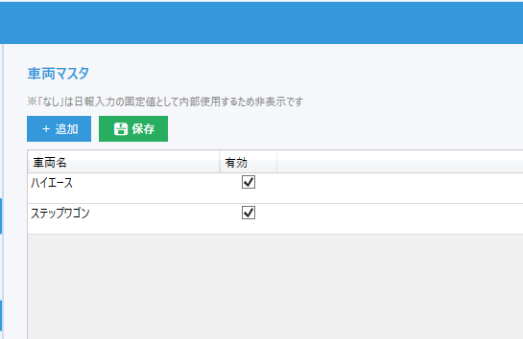
09 設定・マスタ管理
車両マスタ：登録車両の管理（有効／無効切替）を行います。
車両マスタ画面
車両マスタの機能
車両登録
業務で使う車両を「＋追加」ボタンから登録します。登録した車両は日報から選択できるようになります。
有効／無効切替
現在使っていない車両は「無効」に切替えてください。無効車両は日報の選択肢から消えます。
「なし」は内部固定値
システム内部で「なし」（車両不使用）として固定値が定義されています。マスタには表示されないので、削除や編集の必要はありません。
EA_CostManager 操作マニュアル v1.0.1
40 / 53

Slide 40
09 設定・マスタ管理
機材マスタ：機材・ソフトの日額損料を管理します。
機材名
日額損料
有効
用途
トータルステーション
¥5,000
✓
原価集計の「損料」計算に使われます。1日6時間以上使った機材が計上対象です。
GPS測量機
¥8,000
✓
ドローン
¥12,000
✓
追加方法
「＋追加」ボタンから機材名と日額損料を入力して登録します。
CAD ソフト（年額契約）
¥3,000
✓
旧形式の日報用
旧形式の日報（合計時間しか書かれていない場合）は、ここに登録された日額損料を直接参照します。
EA_CostManager 操作マニュアル v1.0.1
41 / 53

Slide 41
09 設定・マスタ管理
氏名変換：旧形式日報のフルネームを略称に変換するテーブルです。
氏名変換の仕組み
旧形式日報の氏名
氏名変換マスタ
DBに登録される氏名
Nguyen Van A
Nguyen Van A → A さん
A さん
氏名変換
用途と操作
用途
操作
ベトナム人社員などのフルネームを、業務で使用する略称に変換します。
旧形式の日報を取込んだ際、自動で適用されます。
「＋追加」で「旧氏名 → 表示名」の対応を登録します。
既存の対応は編集・削除も可能です。
EA_CostManager 操作マニュアル v1.0.1
42 / 53

Slide 42
09 設定・マスタ管理
金額設定：単価・距離上限を設定します。
👷
技師 単価
👷
助手 単価
¥34,800 / 人工日
¥28,000 / 人工日
技師の1人工日あたりの人件費単価
助手の1人工日あたりの人件費単価
🚗
交通費 単価
📏
下道 距離上限
¥35 / km
250 km
走行距離あたりの交通費単価
往復これ以上の距離は下道単価を適用
💡 重要：金額設定の変更は「次に日報を取込んだタイミング」から反映されます。既に登録済みの原価データには反映されません。過去データへの反映が必要な場合は、仲に連絡してください。
EA_CostManager 操作マニュアル v1.0.1
43 / 53

Slide 43
09 設定・マスタ管理
アーカイブ済み現場：非表示にした現場の復元・完全削除を行います。
📦
復元
🗑️
完全削除
アーカイブされた現場を、現場タブとして再表示します。
現場を完全に削除します。元に戻すことはできません。
アーカイブ済み現場の一覧でチェックボックスを選択し、「復元」ボタンを押すと、元の現場タブに戻ります。
データは消えていないため、過去の集計結果もそのまま表示されます。
「完全削除」ボタンを押すと、選択した現場とその関連原価データがすべて削除されます。
この操作は元に戻せないため、確認のうえ慎重に実行してください。
EA_CostManager 操作マニュアル v1.0.1
44 / 53

Slide 44
10 日報の入力ルール
業務内容は1行に1作業ずつ入力してください。
❌ 悪い例
✅ 良い例
業務内容欄に「、」で複数作業をまとめて入力
1行に1作業ずつ、作業ごとに行を分けて入力
「測量作業、データ整理、打ち合わせ」
1行目：「測量作業」
2行目：「データ整理」
3行目：「打ち合わせ」
問題点
メリット
作業ごとの細かい集計ができないため、原価分析が正確に行えません。
ソフトが自動で作業ごとに集計します。「、」で区切る必要はありません。
💡 ポイント：作業内容は自動で「業務内容」に結合されて表示されるので、まとめ入力は不要です。
EA_CostManager 操作マニュアル v1.0.1
45 / 53

Slide 45
10 日報の入力ルール
区分コードの入力ルールに注意してください。
区分コードとは
日報の「区分」列に入力する、現場を識別するためのコードです。これをもとに原価がどの現場に属するかを判別します。
❌ NG例（自動でスキップ）
✅ OK例（正しい区分コード）
2026/04/03
日付形式（「/」を含む）
DI001
通常の現場コード
2026-04-03
日付形式（「-」を含む）
JIPEC23
英数字の組み合わせ
2026年4月度
区分コードに月度情報は不要
セミナー
日本語のみ（「/」「-」を含まない）
EA_CostManager 操作マニュアル v1.0.1
46 / 53

Slide 46
10 日報の入力ルール
時間・距離の入力にも注意してください。
⏱️
📏
📝
時間
距離
氏名
0時間以上、24時間未満の値を入力してください。
範囲外の値は、取込時に自動でスキップされます。
0以上の値を入力してください。
マイナスの値が入っている行は、自動でスキップされます。
氏名は必ず入力してください。
氏名が空欄の行は、自動でスキップされます。
⚠️ 重要：日報の入力内容が原価金額に直結します。入力内容や区分について少しでも迷ったら、すぐに事務に確認してください。
EA_CostManager 操作マニュアル v1.0.1
47 / 53

Slide 47
11 注意事項・よくある質問
操作中によくある質問とその対応をまとめました。
Q
日報を取込んだら「○件スキップしました」と表示されました。どうすればいいですか？
A
区分コードに「/」「-」が含まれている、時間や距離が範囲外などの行が自動でスキップされています。スキップされた行は一覧表示されるので、元のExcelファイルを修正してから再度取込んでください。
Q
間違ってアーカイブしてしまった現場を元に戻したいです。
A
「設定 → アーカイブ済み現場」を開き、復元したい現場のチェックボックスを選択して「復元」ボタンを押してください。データは消えていないため、過去の集計結果もそのまま戻ります。
Q
人員マスタの単価を変更したのに、過去の集計金額が変わりません。
A
金額設定や人員単価の変更は、変更後に新しく取込む日報データから反映される仕組みです。過去の登録済みデータには自動で反映されないため、必要な場合は仲に連絡してください。
EA_CostManager 操作マニュアル v1.0.1
48 / 53

Slide 48
11 注意事項・よくある質問
他の人が更新した内容が反映されない場合などのトラブル対応です。
Q
他の人が日報を取込んだのに、自分の画面に反映されません。
A
ダッシュボード以外の画面を開いている間は自動更新されません。画面右上の「🔄 更新」ボタン、または Ctrl + R で手動更新してください。
Q
操作を間違えてしまいました。元に戻せますか？
A
属性変更・区分コードの編集・現場名の編集などは、Ctrl + Z で最大10回まで元に戻せます。やり直したい場合は Ctrl + Y を押してください。日報の取込・アーカイブ操作は元に戻せないため、慎重に実行してください。
Q
ソフトの動作が遅い気がします。
A
DB内の登録現場が増えると、初回読込みに時間がかかることがあります。使わない現場をアーカイブしたり、不要なデータを完全削除することで改善する場合があります。改善しない場合は、仲に連絡してください。
EA_CostManager 操作マニュアル v1.0.1
49 / 53

Slide 49
12 インストールとアップデート
EA_CostManager のインストール手順を説明します。
STEP 1
STEP 2
STEP 3
STEP 4
インストーラーを受け取る
インストーラーを実行
画面の指示に従う
完了 → デスクトップから起動
事務から配布された「EA_CostManager_Setup_v1.0.1.exe」を、デスクトップなどに保存します。
ファイルをダブルクリックして実行します。Windows のセキュリティ警告が出た場合は「実行」を選択してください。
インストール画面の指示に従って「次へ」を押していきます。インストール先はそのままでOKです。
インストールが完了するとデスクトップにアイコンが作成されます。ダブルクリックして起動できます。
💡 補足：インストーラーは Inno Setup で作成されています。アンインストールはコントロールパネルの「プログラムのアンインストール」から行えます。
アンインストールしても、ユーザー設定（ウィンドウ位置・絞り込みタブの設定）は残るので、再インストール時にそのまま引き継がれます。
EA_CostManager 操作マニュアル v1.0.1
50 / 53

Slide 50
12 インストールとアップデート
新しいバージョンが公開されると、起動時にバナーで通知されます。
EA_CostManager
🔔 新しいバージョンが利用可能です（クリックで更新）
👤 仲 良智 さん
アップデートの手順
①
通知バナーをクリック
ヘッダーバーに表示されている「🔔 新しいバージョンが利用可能です」のバナーをクリックします。
②
更新内容を確認
新しいバージョンの更新内容（追加機能・修正点）が表示されます。内容を確認して「更新を開始」を押します。
③
自動でダウンロード・適用
新しいバージョンが自動的にダウンロードされ、ソフトが再起動します。再起動後、新しいバージョンが使える状態になります。
EA_CostManager 操作マニュアル v1.0.1
51 / 53

Slide 51
12 インストールとアップデート
ユーザー設定とデータの保存場所について説明します。
⚙️
ユーザー設定の保存場所
💾
原価データの保存場所
%LOCALAPPDATA%\01_EABASE Series\01_CostManager\
NASの共有DBファイル
ウィンドウのサイズ・位置、絞り込みタブの状態、最後に開いたタブなどがこの場所に保存されます。
パソコンごとに保存されるため、複数のパソコンで使う場合は設定がそれぞれ独立します。
原価データ・現場マスタ・人員マスタなどはNAS上のDBに保存されます。
全員で同じデータを共有しているため、誰かが日報を取込むと、他の人にも自動的に反映されます。
EA_CostManager 操作マニュアル v1.0.1
52 / 53

Slide 52
12 インストールとアップデート
インストール・アップデート時のトラブル対応です。
Q
インストール時に「Windowsによってデバイスが保護されました」と表示されました。
A
Windows のセキュリティ機能によって警告が出ることがあります。「詳細情報」をクリックしてから「実行」を押すと、インストールを続行できます。社内で配布されたインストーラーであれば安全です。
Q
アップデートが失敗してソフトが起動しなくなりました。
A
デスクトップアイコンを右クリックして「管理者として実行」を選択し、再度起動してみてください。
それでも起動しない場合は、コントロールパネルから一度アンインストールしてから、最新版を再インストールしてください。
ユーザー設定は残るので、再インストール後もそのまま使えます。
💡 解決しない場合：上記で解決しない場合は、エラーメッセージのスクリーンショットを添えて仲に連絡してください。
EA_CostManager 操作マニュアル v1.0.1
53 / 53

